Slide 1
비동기 서비스 부하 테스트
1 Locust 셋업
Notes:
이번 챕터에서는 지금까지 저희가 만들었던 MVC, Reactor Webflux, Coroutine Webflux 어플리케이션들 간 성능테스트를 통해, Webflux 가 정말로 MVC보다 빠른지를 직접 확인해 보겠습니다.
우선 부하테스터부터 셋업해 보겠습니다.

Slide 2
부하테스트 도구
1.
Locust 셋업
부하테스트 도구
Apache Jmeter
SoapUI
Grinder (NGrinder)
Roadrunner (상용)
Grafana K6
Locust
Notes:
어플리케이션 성능은, 초당 처리성능을 나타내는 TPS, Transaction per seconds 또는 RPS, 같은 말입니다, Request per seconds 지표와 응답시간으로 확인해 볼 예정입니다.
부하테스트 도구는, 서버에 다량의 요청을 보내고, 응답결과를 수신받아, TPS와 응답시간을 측정해 주는 도구입니다.
부하를 정확하게 측정하기 위해서는, 부하 발생기와 측정하고자 하는 서버환경을 분리해야 하는데요.
부하 발생기가 cpu를 꽤 잡아먹기 때문에, 서버 처리 성능에 간섭을 일으킬 수 있어서입니다.
하지만, 저희는 경향성 정도만 확인할꺼라, 로컬 PC 에서 부하 테스트 도구와 서버를 같이 띄워 테스트하겠습니다.
때문에, 부하 테스터는 좀 가벼운 걸 선택하려 하는데요.
저희는 요즘 유행하는 Locust 란 오픈소스를 한 번 사용해 보도록 하겠습니다.

Slide 3
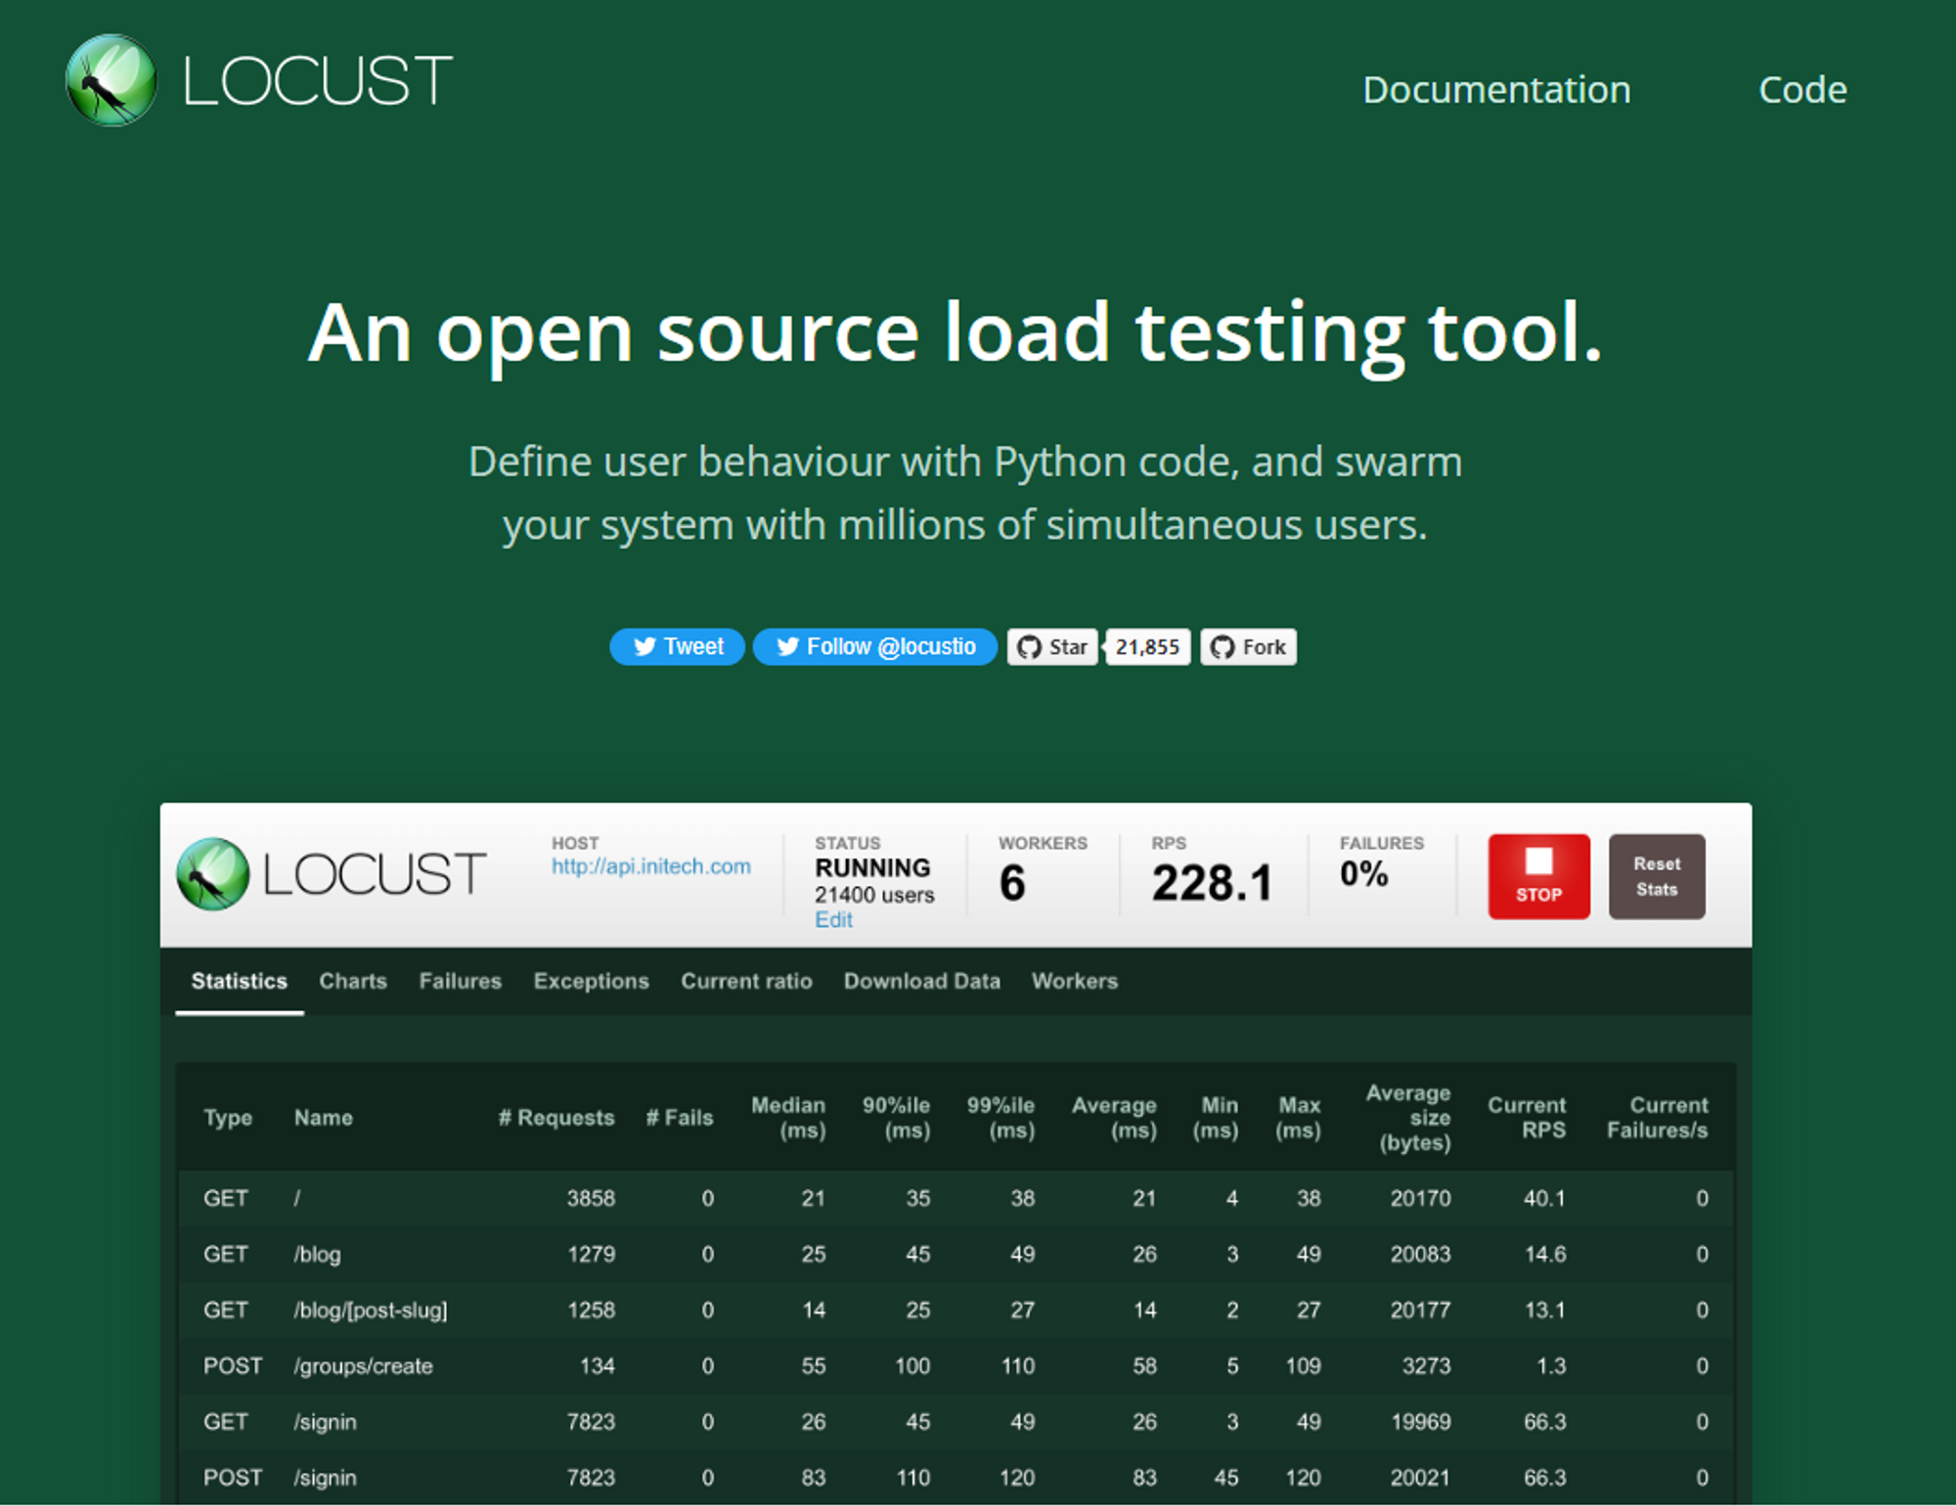
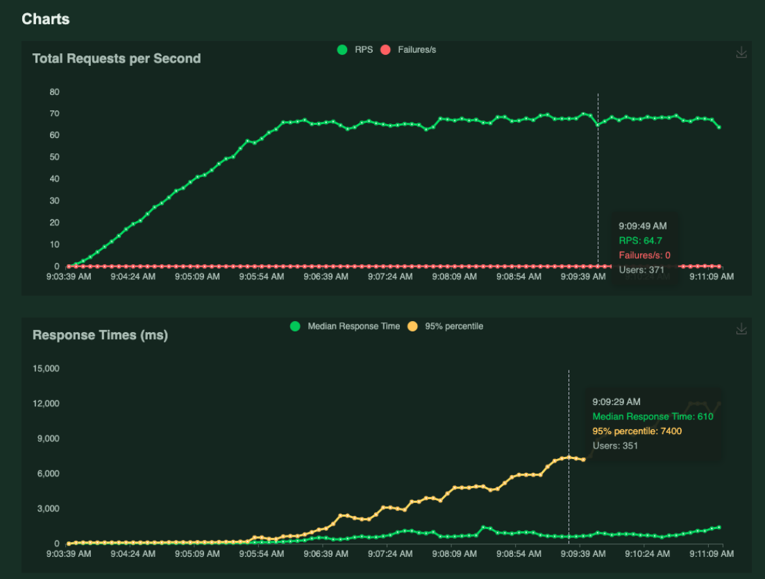
Locust
1.
Locust 셋업
Locust
https://locust.io
Notes:
로커스트는 설치가 간편하고, 테스팅 스크립트 작성이 쉽고, 통계결과를 예쁘게 확인할 수 있는 web UI를 제공합니다.
게다가 worker cluster 를 통한 대규모 분산 부하테스트 환경도 손쉽게 구성할 수 있습니다.
이런 장점 때문에 요즘 많이들 사용하시는데요.

Slide 4
Locust
1.
Locust 셋업
Locust
python 기반 부하 테스터
사용법이 간단
모니터링 web UI 제공
worker cluster 구성을 통한 대규모 분산 부하테스트 가능
K8S 구성이 매우 간단
Notes:
로커스트는 python 기반의 부하 테스터입니다..
편의성이 좋은 건 알겠는데, python… 기반이라는 말에 잠깐 멈칫 하게 되는데요.
부하테스터는 다량의 부하를 발생시켜야 하기 때문에 속도도 빨라야 하고 병렬처리도 가능해야 합니다.
그런데 Python은… 이런 처리를 하기에는 느릴 뿐더러, 병렬 처리도 어렵거든요.
Python은 메모리를 효율적으로 관리하기 위해, GIL, Global Interpreter Lock 이란 메커니즘으로 동작합니다. 즉, 싱글 쓰레드 동작만을 강제하는데요.
조금만 더 자세히 말씀드리면,
Python은 변수를 참조할 때마다 +1, 참조가 끝날 때마다 -1 을 카운팅하다가, 0이 되면 변수를 메모리에서 정리하는 방식으로 Garbage collection 을 수행합니다.
참조 갱신을 위해 CPU 사이클을 사용하는 단점이 있긴 하지만, 메모리가 불필요해지는 즉시 정리가 되는 장점이 있습니다.
그런데, thread 가 여러 개면, 이런 참조 갱신에 lock 이 걸려야만 합니다. << 그려가며 설명 >>
만약 lock을 안건다면, 카운팅이 동시에 일어나는 경우, 그래서 메모리가 더 이상 사용되지 않는 상황임에도 불구하고, 참조가 0 이 아니라서 메모리가 정리되지 않거나,
혹은 사용중임에도 불구하고 참조가 0이라서 메모리가 정리되는 등의 불상사가 발생할 수 있습니다.
이렇게 참조 갱신에 lock 을 걸어버리면, 안 그래도 느린 python 이 더 느려지게 됩니다.
그래서 python 은 효과적인 메모리 관리를 위해 의도적으로 병렬성을 버렸습니다. 즉 python 은 동시 처리가 되지 않습니다.
하지만, 로커스트는 게벤트(gevent) 라는 coroutine 라이브러리를 이용해 이런 단점을 극복하고 있습니다.
즉, 로커스트는 비동기 NIO 방식으로 작동하는 부하테스터입니다. 그래서, Python 임에도 불구하고 빠르게 작동 가능합니다.
그럼 지금부터 로커스터 부하테스터를 셋업해 보도록 하겠습니다.

Slide 5
비동기 서비스 부하 테스트
2 Spring MVC / Webflux 성능 비교 #1
Notes:
지금부터 MVC 와 Webflux 어플리케이션 간 성능을 비교해 보겠습니다.

Slide 6
시나리오
2.
Spring MVC / Webflux 성능 비교 #1
시나리오
단건조회
/article/{articleId}
테스트 조건
users : 200 users
spawn rate : 5 users / sec
run time : 1m

Slide 7
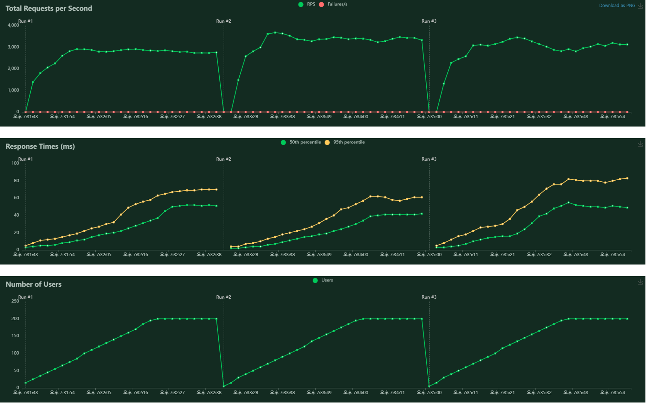
테스트 결과
2.
Spring MVC / Webflux 성능 비교 #1

Slide 8
시나리오
2.
Spring MVC / Webflux 성능 비교 #1
시나리오
다건조회
/article/all?title=matched
테스트 조건
users : 200
spawn rate : 5 users / sec
run time : 1m

Slide 9
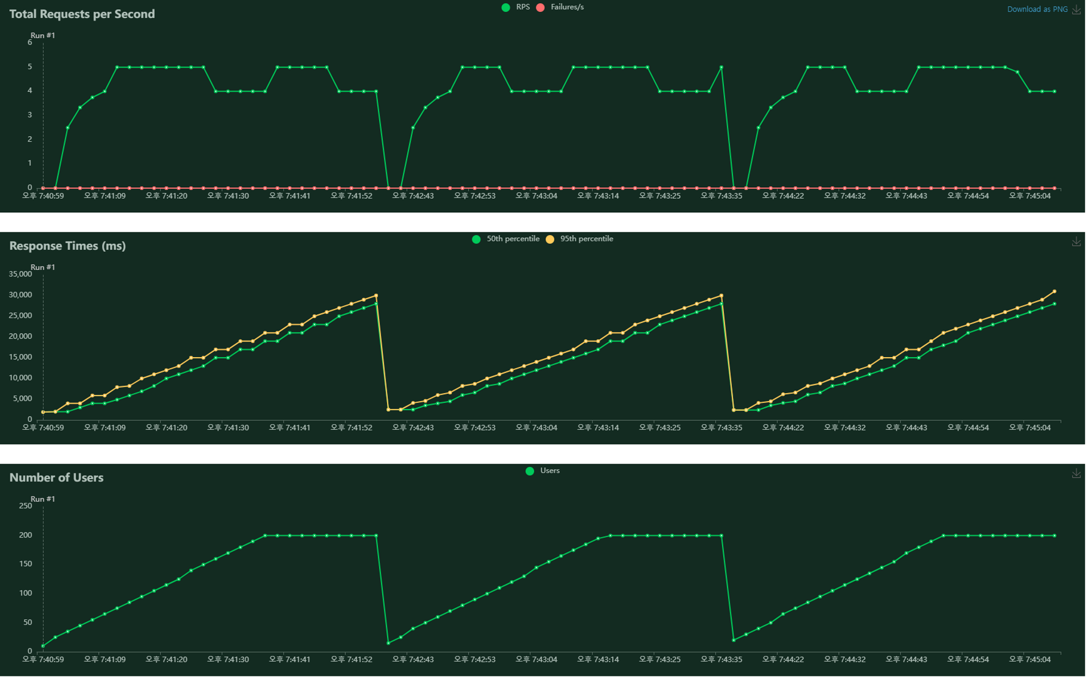
테스트 결과
2.
Spring MVC / Webflux 성능 비교 #1

Slide 10
시나리오
2.
Spring MVC / Webflux 성능 비교 #1
시나리오
지연조회
/stress/delay
테스트 조건
users : 1000
spawn rate : 40 users / sec
run time : 1m

Slide 11
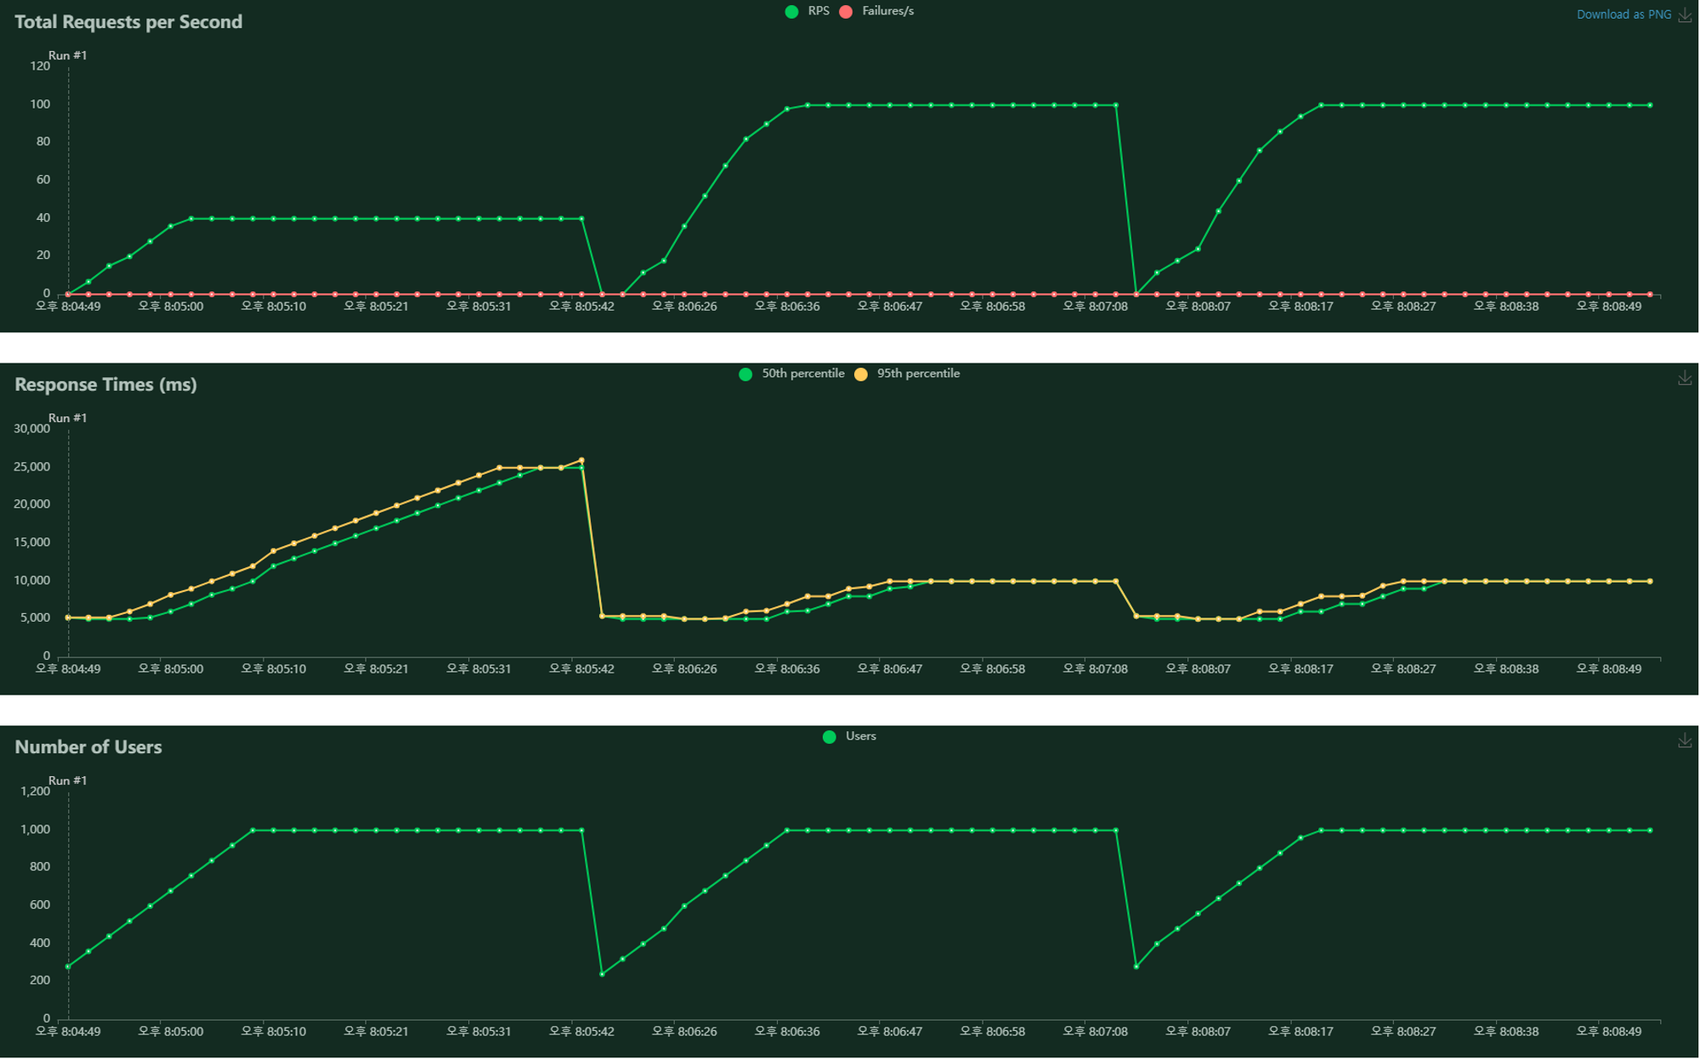
테스트 결과
2.
Spring MVC / Webflux 성능 비교 #1

Slide 12
비동기 서비스 부하 테스트
3 Spring MVC / Webflux 성능 비교 #2
Notes:
MVC / Webflux 성능비교 2번째 시간입니다.
이전 시간에 저희는, RDB 호출시 MVC 와 Webflux 간 성능차이가 크지 않다는 것을 확인했습니다.
왜 그럴까요 ?

Slide 13
가설
3.
Spring MVC / Webflux 성능 비교 #2
RDB 호출시 Webflux와 MVC간 성능은 비슷하다 ??
지연호출
sleep
RDB 호출
Article 단건조회
Notes:
결과는 솔직히 당황스럽습니다.
sleep 으로 구현한 NIO 지연호출은 이론대로 분명한 성능차이가 보이지만, RDB 호출은 성능 차이가 보이질 않습니다. 아주 약간 높은 정도거든요.
다른 테스트도구를 사용해봐도 결과는 마찬가지고요.
혹시 단건 조회가 너무 빠른 프로세스여서, 성능 차이가 안보였던 건 아닐까요 ? sleep 호출에서 확인했던 것처럼, 쿼리가 좀 느려서, 블록 타임이 좀 길다면, Webflux는 논블럭 IO로 처리하니까, 처리량이 더 많아지지 않을까요 ?
하지만, 저희… 쿼리가 느렸던 다건조회 테스트… 해봤었고요. 특별히 빠르진 않았습니다. 그건 그냥 전반적으로 느리게 동작했습니다.
여러가지 가설을 세워볼 수 있을 것 같습니다.
R2DBC 드라이버가 아직 NIO 지원이 미흡해서, 실제로는 블러킹 호출이 일어난거나 다름없다거나
혹은 mariadb 가 NIO 를 지원하지 않을 수도 있겠죠. 아무리 논블럭하게 호출해도, 피호출 서비스가 블러킹이라면, 그 부하는 고스란히 Webflux에 전파되니깐요.
그런데… 이렇게 성급하게 결론 내리긴 좀 그렇죠 ? 마지막으로 저희… 서버 환경에서 테스트 한 번만 더 해보겠습니다.
로컬에서 서버 환경을 구성하는 가장 손쉬운 방법인 docker container, 로 어플리케이션을 우선 build 해 보겠습니다.

Slide 14
시나리오
3.
Spring MVC / Webflux 성능 비교 #2
시나리오
단건조회
/article/{articleId}
테스트 조건
users : 200 users
spawn rate : 5 users / sec
run time : 1m

Slide 15
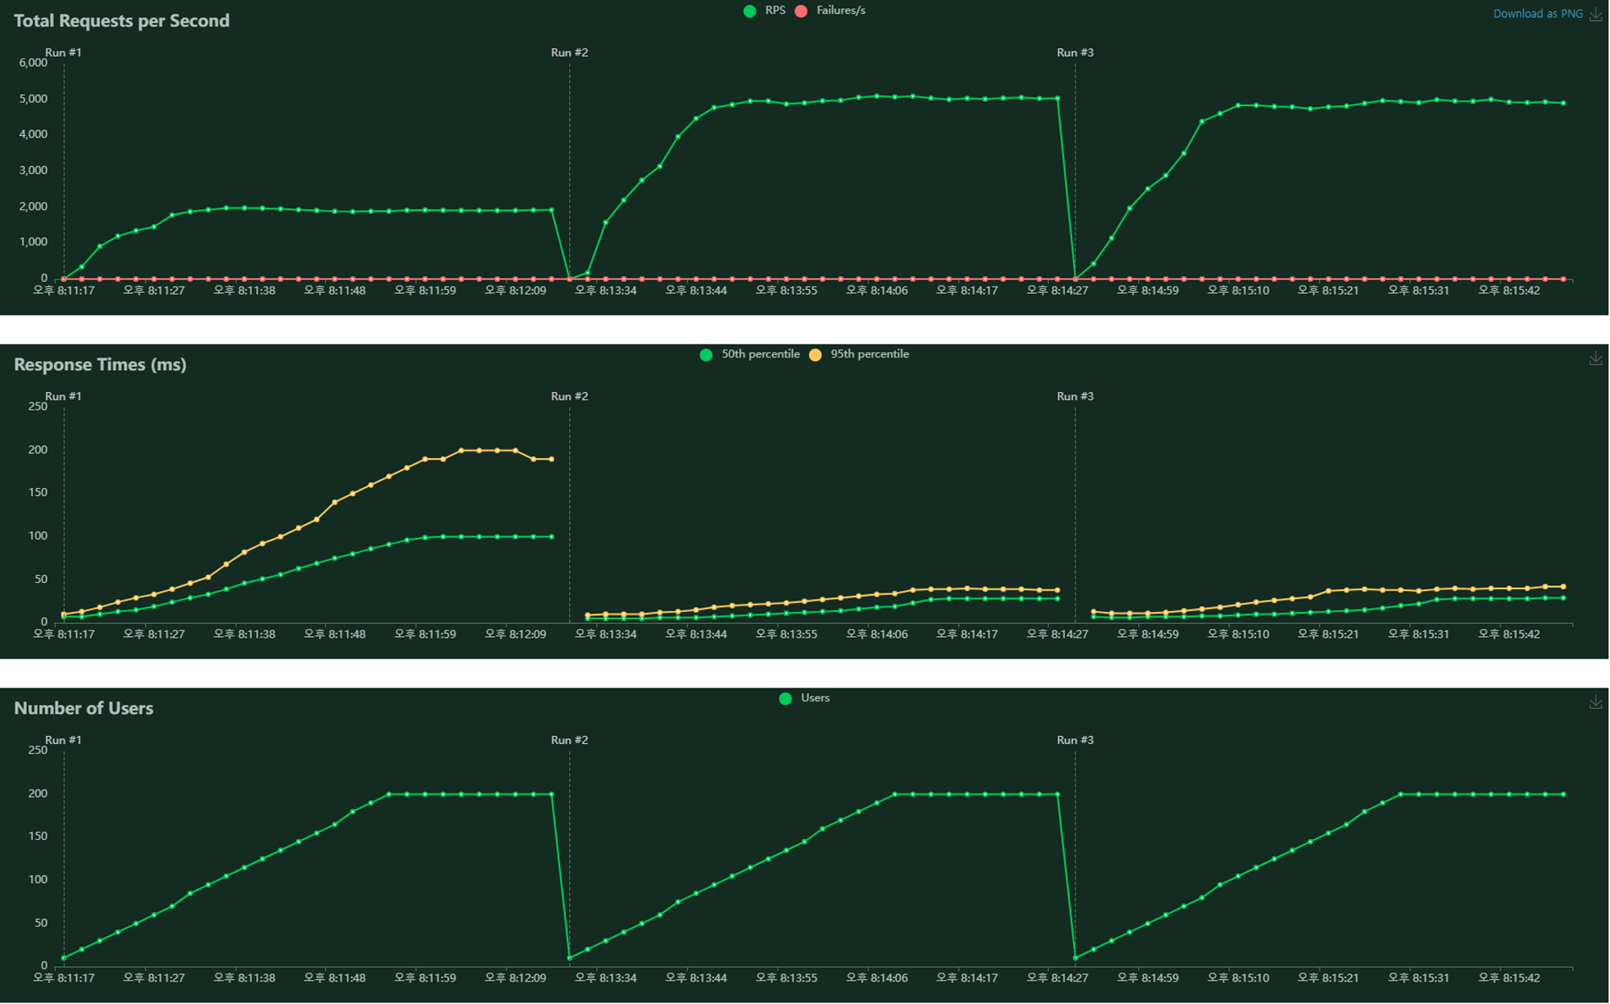
테스트 결과
3.
Spring MVC / Webflux 성능 비교 #2

Slide 16
시나리오
3.
Spring MVC / Webflux 성능 비교 #2
시나리오
다건조회
/article/all?title=matched
테스트 조건
users : 200
spawn rate : 5 users / sec
run time : 1m

Slide 17
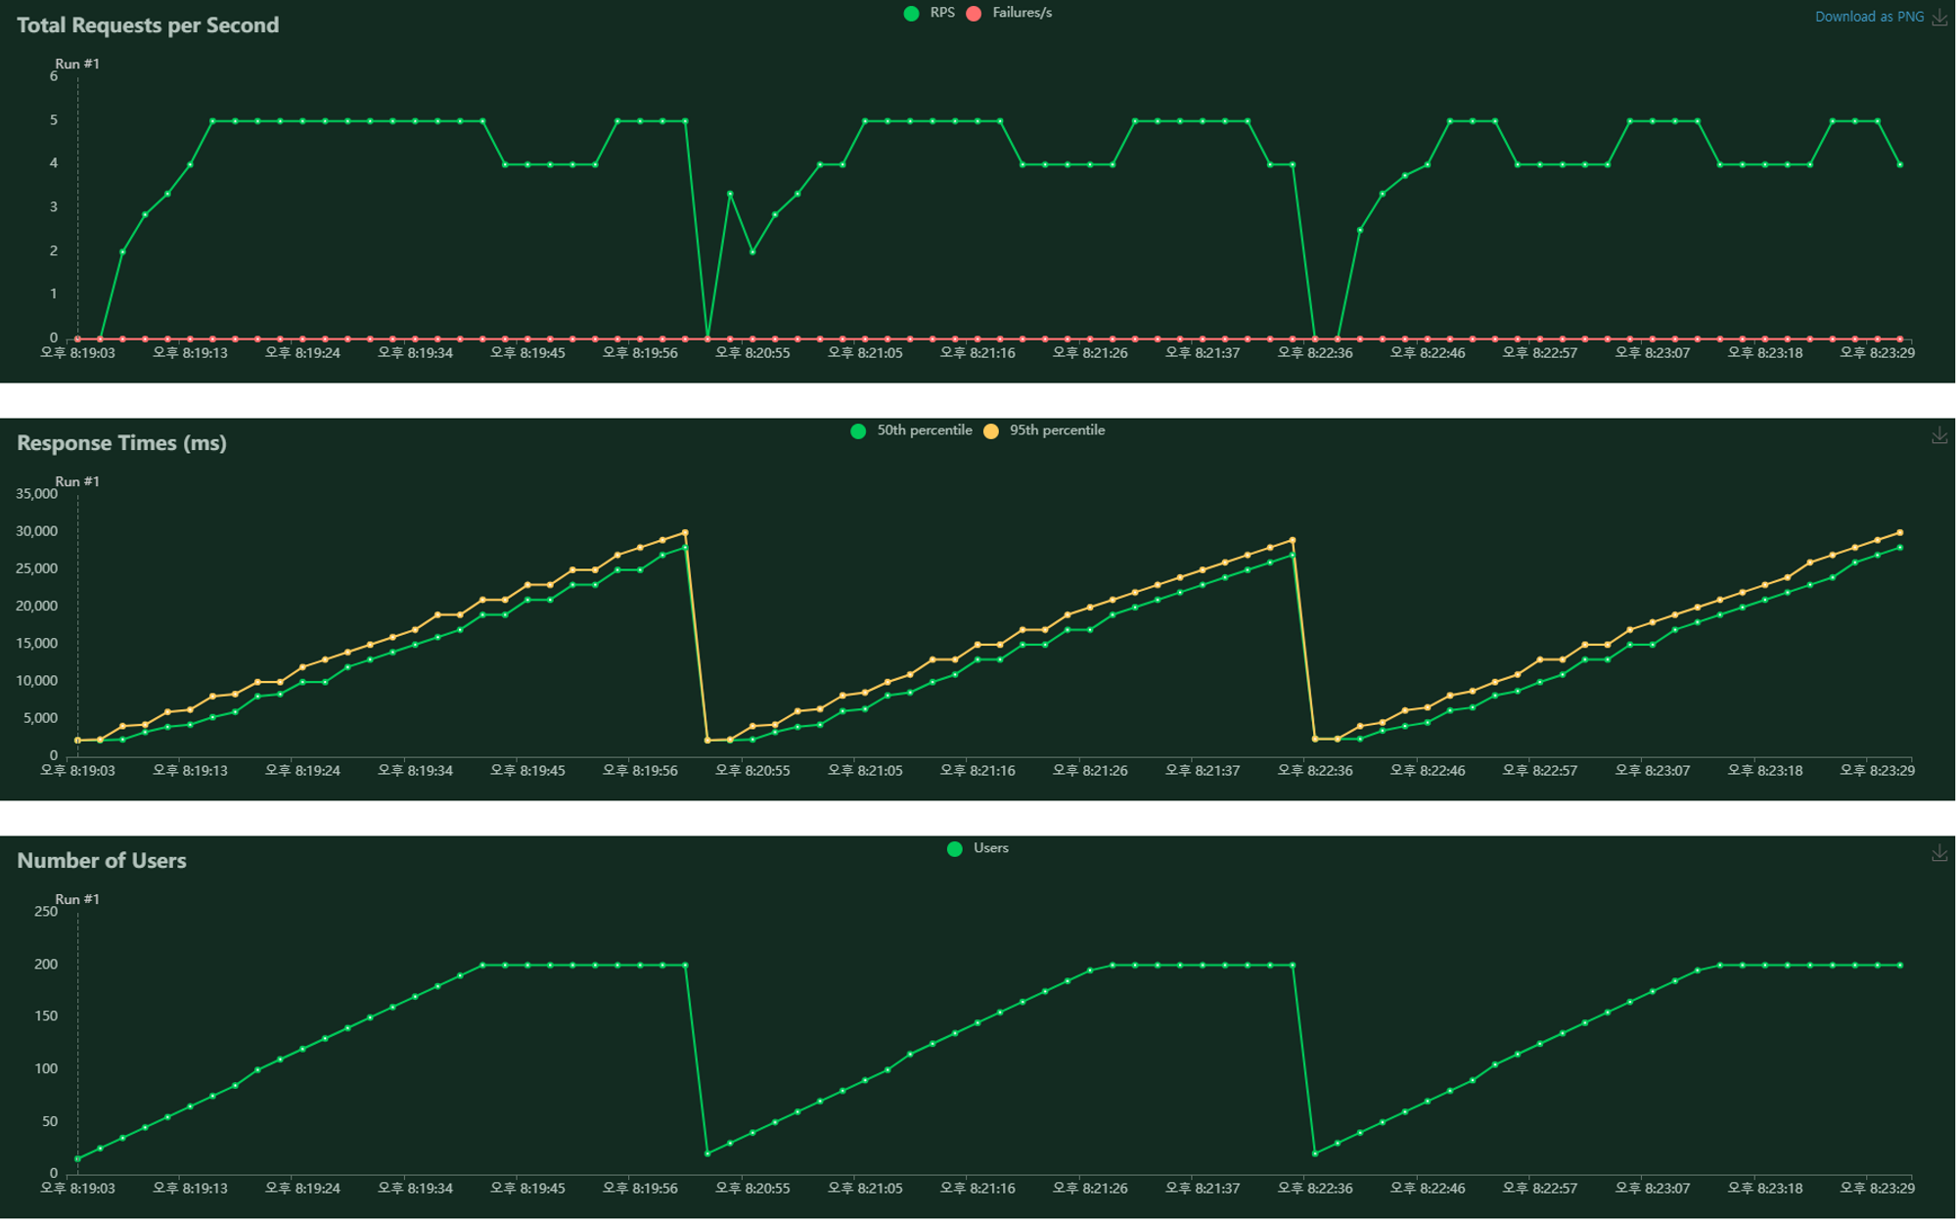
테스트 결과
3.
Spring MVC / Webflux 성능 비교 #2

Slide 18
시나리오
3.
Spring MVC / Webflux 성능 비교 #2
시나리오
지연조회
/stress/delay
테스트 조건
users : 1000
spawn rate : 40 users / sec
run time : 1m

Slide 19
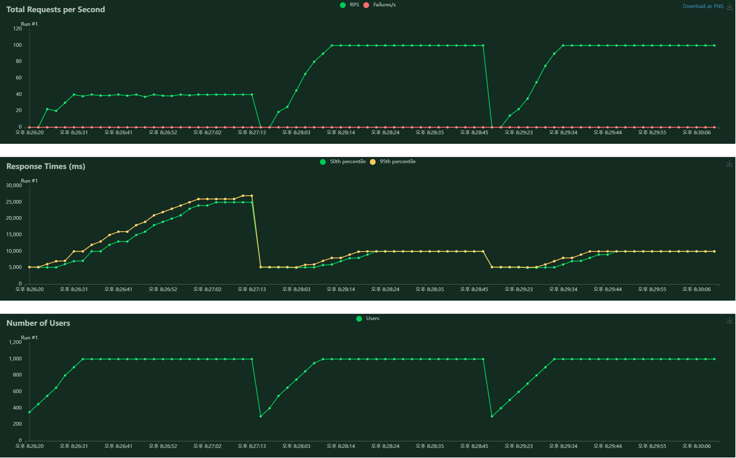
테스트 결과
3.
Spring MVC / Webflux 성능 비교 #2

Slide 20
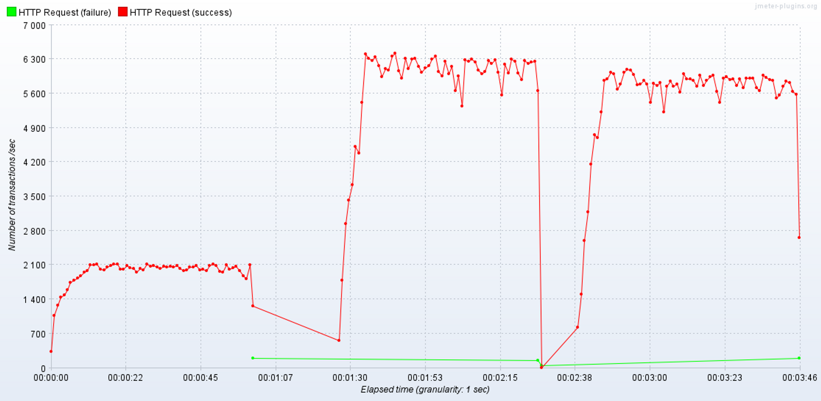
Jmeter 테스트 (단건조회)
3.
Spring MVC / Webflux 성능 비교 #2
mvc
webflux - reactor
webflux - coroutine

Slide 21
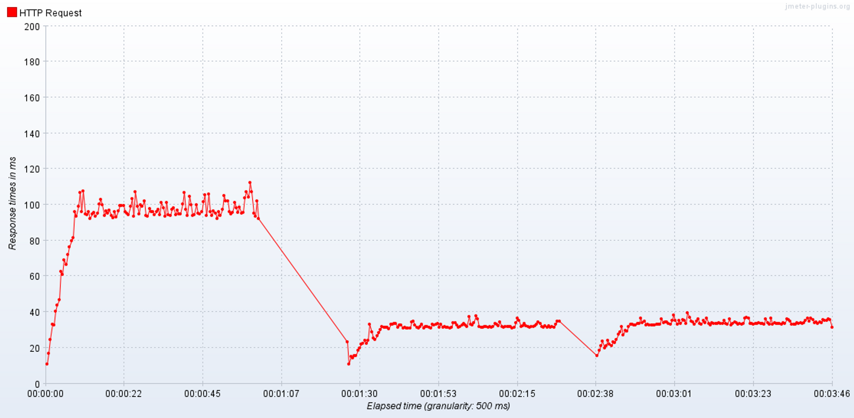
Jmeter 테스트 (응답속도)
3.
Spring MVC / Webflux 성능 비교 #2
mvc
webflux - reactor
webflux - coroutine

Slide 22
실제 상황
3.
Spring MVC / Webflux 성능 비교 #2
단건조회
다건조회
Notes:
지금까지 내용 잠깐 정리하겠습니다.
저희는 단건조회와 다건조회를 테스트 해보았는데요.
왼쪽 단건 조회는 빠른 쿼리 기반의 서비스로, 웹플럭스의 성능 향상이 잘 보였고
오른쪽 다건조회는 느린 쿼리 기반의 서비스로, 웹플럭스 이점이 전혀 보이지 않았습니다.
그런데, 현실세계에서는 왼쪽과 오른쪽이 섞여서 요청이 들어올 거에요.
이럴 경우 경향성은 어떻게 나타날까요 ?

Slide 23
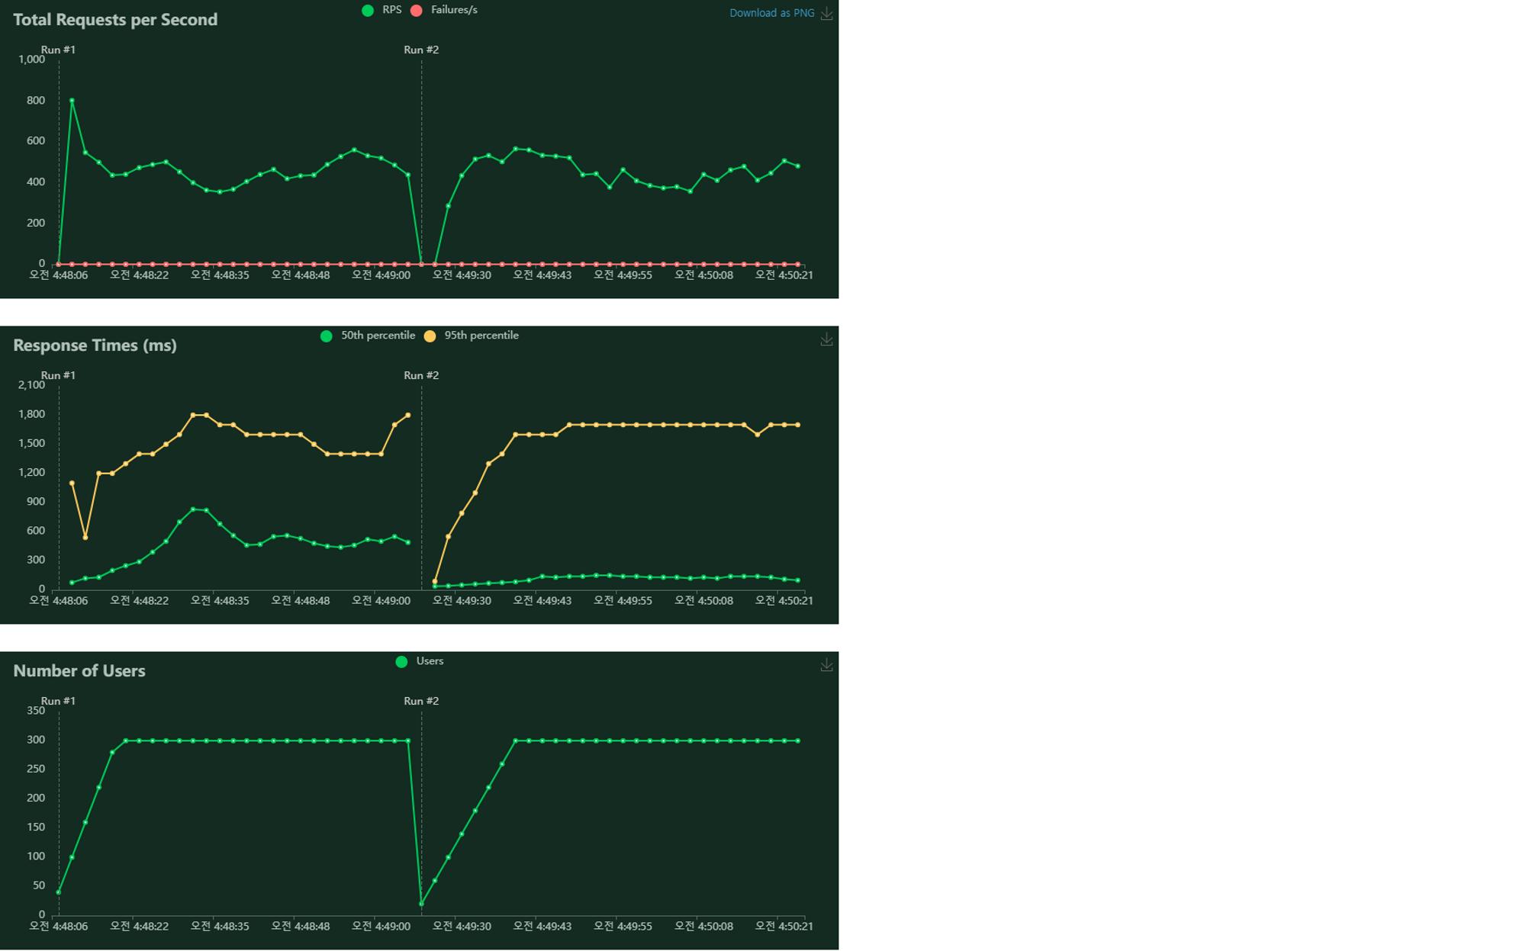
요약
3.
Spring MVC / Webflux 성능 비교 #2
단건조회
단건조회 + 다건조회
Notes:
지금까지 테스트 내용 정리하겠습니다.
간단한 시나리오였던 왼쪽 단건 조회부터 보실께요.
MVC 에서도 충분히 빠르게 움직이는 쿼리 호출이었고, 서버와 DB 모두 더 빠르게 움직일 수 있는 여력은 있었습니다.
여기서는 bottleneck 이 IO blocking 이였기 때문에, webflux 도입으로 IO blocking을 해소시켜주자, 처리성능이 극적으로 향상되었습니다.
만약 Redis 처럼, DB 단건조회보다 더 빠르게 작동하는 레파지토리를 호출한다면 어떻게 될까요 ?
저희가 아직 Webflux 에서의 redis 처리를 학습하기 않았기 때문에 테스트 과정에서 보여드리진 않았지만,
IO blocking 자치하는 bottleneck 비중이 DB 호출보다 높기 때문에, 이런 싱글 인스턴스… 단일서버에서 4만이 훌쩍 넘는 RPS 가 찍힙니다.
하지만, Webflux 가 무조건 MVC 보다 빠르게 동작하는 것은 아닙니다.
느린 쿼리 요청이었던 다건조회에서는bottleneck 이 DB 의 처리 지연이었습니다.
webflux를 쓴다고 해서 DB 처리 지연이 해결되는 것은 아니기 때문에, 결국 webflux 를 도입한다고 해서 처리속도는 빨라지지 않습니다.
이런 함정은 곳곳에 있습니다.
프로그램이 blocking 으로 구현되어 webflux 가 느리게 동작할 수 있습니다.
Reactor 는 특히나 구현 난이도가 높아서, 의도치 않는 blocking 코드가 잘못 들어갈 가능성이 높습니다. 때문에 Blockhound 같은 blocking 검출 라이브러리까지 도입해야 합니다.
그리고 Netty가 느리게 동작해 webflux 속도가 안나오기도 했었죠.
어디선가의 사소한 blocking 이 webflux 를 mvc 처럼 느리게 동작하게 만듭니다.
현장에서 Webflux를 적용했을 때 제일 당황스러운 부분은
분명 뛰어난 성능을 보여준다고 했는데, 적용하고서 뚜렷한 성능차가 보이지 않을 때입니다.
느리고 빠른 처리들이 섞여서 한꺼번에 처리되다 보면, 이렇게 MVC와 성능이 비슷해 보이거든요.
그럼에도 불구하고, Webflux 가 실무적으로 갖는 중요한 가치는
MVC와는 다르게, 특정 요청으로 처리량이 한계상황에 도달했음에도 불구하고, 마치 별개의 시스템이 동작하는 것처럼 다른 요청이 원할하게 처리될 수 있다는 점입니다.
MVC는 다건요청으로 발생한 부하가 시스템 전반에 영향을 미쳐, 거의 호출되지 않는 단건요청도 응답이 느려지는 반면
Webflux는 다건 요청으로 처리량이 saturation 되었음에도 불구하고, 단건요청 원활하게 처리가 됩니다.
다시 한 번 강조드리자면,
Webflux는 무조건 MVC 보다 빠르게 움직이지 않습니다.
Webflux는 적은 리소스로 많은 트래픽을 감당하는 개념입니다.
이상으로 이번 챕터 마무리 하겠습니다. 들어주셔서 감사합니다.

